Slide 1
Database in Internet/Intranet con tecnologia
ASP.NET
ADO.NET / C#
Modulo IV
Server Controls
Edizione 1.2
© 2010 Marco Zucchini - Diritti Riservati

Slide 2
© Copyright
Tutti i diritti sono riservati a norma di legge e a norma delle convenzioni internazionali.
Nessuna parte di queste dispense può essere riprodotta con sistemi elettronici, meccanici o altri, senza l’autorizzazione dell’autore.
Marco Zucchini
© 2010 Marco Zucchini - Diritti Riservati

Slide 3
Contenuti di una pagina ASP.NET
Dati (costanti)
Tag HTML
Script
  lato client
  lato server
Server Controls

Slide 4
Server Controls
Definizione
Speciali tag caratterizzati dall’attributo
runat=“server”
Esempio
<b runat=“server”> Ciao ASP.NET </b>
Vengono elaborati da ASP.NET (lato server)
Costituiscono il modello di programmazione ad oggetti di una pagina .aspx uniformando le metodologie di programmazione Web a quelle Windows (Form).

Slide 5
Server Controls
Si dividono in due famiglie ciascuna delle quali adotta un diverso modello di programmazione
controlli HTML ( HTML Controls )
controlli Web ( Web Controls )

Slide 6
Web Controls

Slide 7

Controlli Web
Web Controls
Implementano un’interfaccia e funzionalità analoghe a qulla degli omonimi controlli windows (TextBox, ListBox ecc…)
Sono definiti nel namespace:
System.Web.UI.WebControls
Esempio
<asp:Button id=“btnInvia” Text=“Invia” runat=“server” />

Slide 8
Controlli Web
Web Controls
I tag corrispondenti sono caratterizzati:
  dal prefisso asp
  dall’attributo runat=“server”
  da una sintassi non conforme a quella dei tag HTML
Elaborati da ASP.NET determinano la produzione di insiemi di tag HTML inviati poi al browser (il numero di tag prodotti è in relazione alla complessità del controllo implementato).

Slide 9
Controlli Web
Web Controls
Punti di forza
  Forniscono un’interfaccia di programmazione indipendente dal linguaggio HTML sottostante (es. la produzione di codice HTML può diversificarsi a seconda del tipo di browser)
  Consentono di realizzare con minimo sforzo interfacce particolarmente sofisticate
  Adottano un modello ad oggetti estendibile dal programmatore
  Derivano tutti dalla classe WebControls

Slide 10
Controlli Web
Web Controls
Classificazione
  di base
  associati ai dati
  di validazione
  miscellanea

Slide 11
Controlli Web
Controlli Base
WebControl
Button
LinkButton
Image
ImageButton
TextBox
Label
BaseValidator
HyperLink
Panel
Table
TableCell
TableRow

Slide 12
Controlli Web
Controlli associati ai dati
WebControl
ListControl
BaseDataList
CheckBoxList
DataGrid
RadioButtonList
DataList
ListBox
DropDownList
HyperLink
Panel
Table
TableCell

Slide 13
Controlli Web
Miscellanei
WebControl
AdRotator
Calendar
XML

Slide 14
Controlli Web
Di validazione
WebControl
BaseValidator
Controlli
Di
Validazione
ValidationSummary

Slide 15
Controlli Web
Alcune proprietà comuni
Proprietà | Descrizione
BackColor | Colore di sfondo del controllo (get, set)
BorderColor | Colore del bordo del controllo (get, set)
Enabled | Consente di abilitare / disabilitare il controllo
Width | Larghezza del controllo (espressa in Unit)
Font | Font utilizzato per visualizzare il testo (get, set)

Slide 16
Controlli Web principali
Label
Implementa un’etichetta (testo formattato contenuto tra due tag HTML <span></span>
Sintassi ASP.NET
<asp:Label id=“lblEtichetta” Text=“Etichetta”
ToolTip=“Descrizione” runat=“server” />
Tag HTML generato
<span id=“lblEtichetta” title=“Descrizione”>
Etichetta
</span>
Sovrapponendo il mouse al controllo si visualizza il tooltip

Slide 17
Controlli Web principali
Button
Implementa un bottone submit HTML
Sintassi ASP.NET
<asp:Button id=“btnNome” Text=“Premi” runat=“server” onclick=“Faiqualcosa” Autopostback=“true”/>
Tag HTML generato
<input type=“submit” id=“btnNome” name=“btnNome” value=“Premi”>
Cliccandolo si produce un post-back della pagina (vengono inviati al server i dati contenuti nel form nel quale il button si trova)
Principali eventi gestiti: Click

Slide 18
Controlli Web principali
TextBox
Consente l’implementazione di:
  casella di testo a singola linea
  casella di testo multilinea
  casella di testo per l’immissione di password

Slide 19
Controlli Web principali
TextBox
Implementa una casella di testo HTML
Sintassi ASP.NET
<asp:TextBox id=“txtNome”
Text=“Inserire i dati …” runat=“server”
onTextChanged =“GestisciEvento”/>
Tag HTML generato
<input type=“text” id=“txtNome” name=“txtNome” value=“Inserisci i dati …”>
Consente la creazione di una casella di testo per l’input dei dati da parte dell’utente
Principali eventi gestiti: TextChanged

Slide 20
Controllo Web TextBox
Alcune proprietà specifiche
Proprietà | Descrizione
Visible | Consente di rendere visibile o invisibile il controllo (true, false)
MaxLength | Lunghezza massima del testo inserito
Width | Larghezza del controllo (espressa in pixel)
Height | Altezza del controllo (espressa in pixel)
ReadOnly | Impedisce la scrittura nel controllo.
AutoPostBack | Se impostato a true consente il post-back automatico della pagina non appena il controllo perde lo stato attivo.

Slide 21
Controlli Web principali
TextBox / Password
Implementa una casella di testo/password HTML
Sintassi ASP.NET
<asp:TextBox id=“txtPassword” Text=“” TextMode=“Password” runat=“server” />
Tag HTML generato
<input type=“password” id=“txtPassword” name=“txtPassword” value=“”>
Consente la creazione di una casella di testo per l’input di una password o testo riservato.
Principali eventi gestiti: TextChanged

Slide 22
Controlli Web principali
TextBox / TextArea
Implementa una casella di testo/password HTML
Sintassi ASP.NET
<asp:TextBox id=“txtTesto” Text=“Inserire i dati …” TextMode=“Multiline” runat=“server” />
Tag HTML generato
<textarea id=“txtTesto” name=“txtTesto” rows=“3” cols=“5” >
Inserire i dati …
</textarea>
Consente la creazione di una casella di testo multilinea per l’input dei dati da parte dell’utente.
Principali eventi gestiti: TextChanged

Slide 23
Controlli Web principali
CheckBox
Implementa una checkbox HTML
Sintassi ASP.NET
<asp:CheckBox id=“chkOpzione” Text=“Opzione” Checked=“true” runat=“server” />
Tag HTML generato
<input type=“checkbox” id=“txtOpzione” name=“txtOpzione” value=“Opzione” CHECKED>
<label for=“chkOpzione”>Opzione </label>
Consente la creazione di una casella di controllo che permette la spunta da parte dell’utente.
Principali eventi gestiti: CheckedChanged

Slide 24
Controlli Web principali
RadioButton
Implementa un radiobutton HTML
Sintassi ASP.NET
<asp:RadioButton id=“radOpzione” Text=“Opzione” Checked=“true” runat=“server” />
Tag HTML generato
<input type=“radio” id=“radOpzione” name=“radOpzione” value=“Opzione” CHECKED>
<label for=“radOpzione”>Opzione </label>
Consente la creazione di un pulsante di opzione che permette la spunta da parte dell’utente. Nel caso di più pulsanti in mutua esclusione occorre impostare allo stesso valore la proprietà GroupName.
Principali eventi gestiti: CheckedChanged

Slide 25
Risposta ad eventi
Click e Change
Come i controlli HTML anche i controlli Web generano eventi ai quali è possibile rispondere sul server.
Nel seguito vedremo esempi di gestione eventi
  Click (controllo Button)
  TextChanged (controllo Textbox)
  CheckedChanged (controlli Checkbox e RadioButton)

Slide 26
Osservazione
Nell’ambito della compilazione di moduli, può essere gradito (o meno) che il meccanismo di post-back si scateni ad ogni modifica di “stato” di ciascun controllo.
Per modificare il comportamento di default dei controlli occorre:
  nel caso di controlli che scatenano automaticamente post-back (vedi Button) occorre impostare nel seguente modo l’attributo:
AutoPostBack=“false”
  per tutti i controlli che non scatenano automaticamente post-back (vedi CheckBox) occorre impostare nel seguente modo l’attributo:
AutoPostBack=“true”
A scanso di equivoci, impostare sempre (in ogni controllo) l’attributo AutoPostBack al valore desiderato.

Slide 27
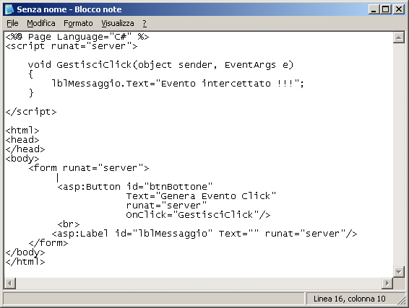
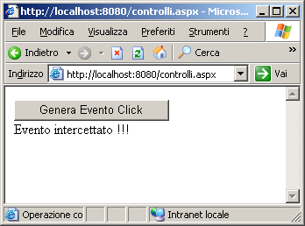
Gestione dell’evento Click
Non usare parentesi e ;
© 2010 Marco Zucchini - Diritti Riservati

Slide 28
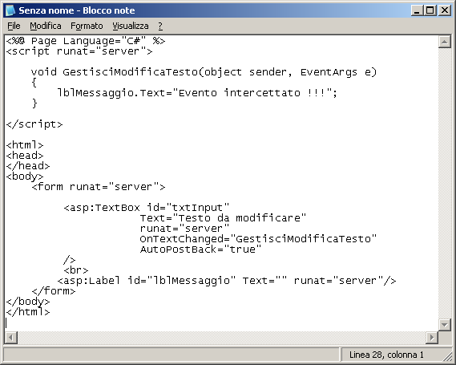
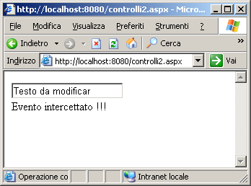
Gestione dell’evento TextChanged
© 2010 Marco Zucchini - Diritti Riservati

Slide 29
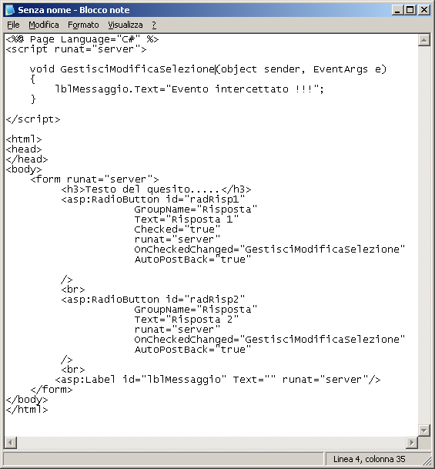
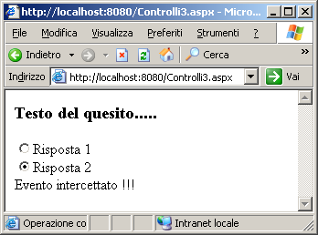
Gestione dell’evento CheckedChanged
© 2010 Marco Zucchini - Diritti Riservati

Slide 30
Osservazione
Nei casi precedenti la proprietà AutoPostBack è stata impostata a true in modo tale che dopo la modifica del testo, (cliccando fuori dalla textbox) o della selezione (cliccando sull’altro radiobutton), la pagina verrà automaticamente inviata al server dove genererà l’evento Change per il quale è definito il gestore.

Slide 31
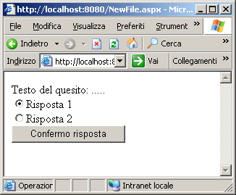
Esercizio
Implementare un questionario costituito da un quesito e due possibili risposte chiuse, mutuamente esclusive.
Gestire gli eventi in modo da visualizzare, premendo un tasto di Conferma Risposta, se la risposta data è corretta oppure no.
© 2010 Marco Zucchini - Diritti Riservati

Slide 32
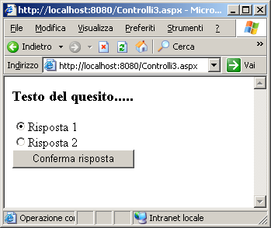
Layout
<html>
<head>
</head>
<body>
<form runat="server">
<h3>Testo del quesito.....</h3>
<asp:RadioButton id="radRisp1"
GroupName="Risposta"
Text="Risposta 1"
Checked="true"
runat="server"
AutoPostBack="false"
/>
<br>

Slide 33
Layout
<asp:RadioButton id="radRisp2"
GroupName="Risposta"
Text="Risposta 2"
runat="server"
AutoPostBack="false"
/>

Slide 34
Layout
<br>
<asp:Button id="btnConferma"
Text="Conferma risposta"
runat="server"
OnClick="GestisciModificaSelezione"
/>
<br>
<asp:Label id="lblMessaggio" Text="" runat="server"/>
</form>
</body>
</html>

Slide 35
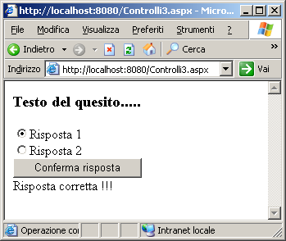
Business Logic
<%@ Page Language="C#" %>
<script runat="server">
void GestisciModificaSelezione(object sender, EventArgs e)
{
if (radRisp1.Checked==true)
lblMessaggio.Text="Risposta corretta !!!";
else
lblMessaggio.Text="Risposta errata !!!";
}
</script>

Slide 36
Esercizio
Estendere l’esercizio precedente prevedendo più quesiti (almeno due ) e la totalizzazione/visualizzazione del numero di risposte corrette.

Slide 37
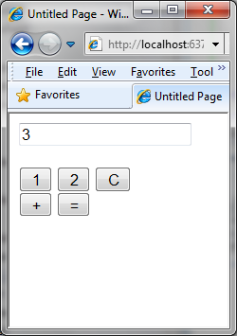
Esercizio
Realizzare un’applicazione ASP.NET in grado di simulare una semplice calcolatrice in grado di svolgere solo somme tra valori numerici composti dalle sole cifre 1 o 2.

Slide 38
Appendice

Slide 39
Bibliografia
Rick Darnell
HTML 4
Tutto & oltre
APOGEO - SAMS
Stefano DelFuria – Paolo Meozzi
ASP.NET
Mondadori Informatica
Homer, Sussman & …
ASP.NET 1.1
HOEPLIINFORMATICA

